Slide 1


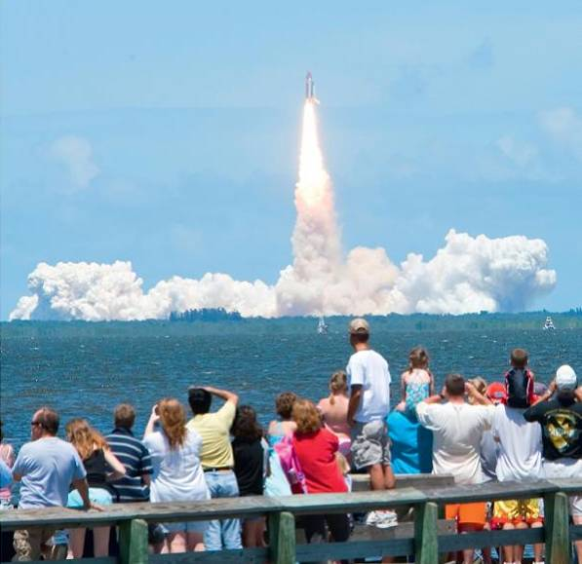


Tan
微積分
3
導數
© 2011 Cengage Learning. All Rights Reserved. May not be scanned, copied or duplicated, or posted to a publicly accessible website, in whole or in part.

Slide 2

3.7
相關變率
相關變率的問題
下面是一個典型相關變率的問題：假設x 和y 為與第三個量t有關的兩個量，且已知x 和y 的關係方程式。
我們能找到dx/dt 和dy/dt 的關係式嗎？尤其是，已知其中之一在特定t 值的變化率，稱之為dx/dt，我們能找到那時的另一個量dy/dt 嗎？
Tan/微積分-Ch3.7-p148

Slide 3
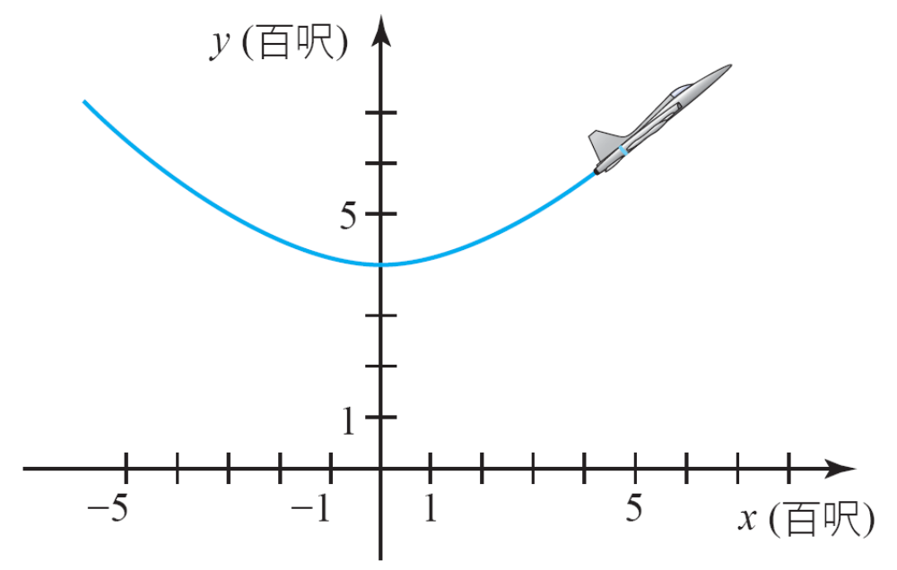
相關變率的問題
如例題所示，考慮航空領域的問題：假設x(t) 和y(t) 描述時間t 時，一架飛機由淺降中拉起的x 坐標和y 坐標（圖3.28）。
圖3.28 飛機由淺降中拉起的飛行路徑
Tan/微積分-Ch3.7-p148

Slide 4
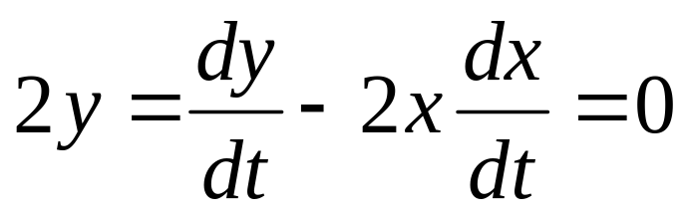
相關變率的問題
描述此飛機飛行路徑的方程式為
y² – x² = 160,000 (1)
其中x 和y 都以呎為單位。
假設x 和y 都是可微分的t 函數，其中t 以秒為單位。則式(1)兩邊對t 隱微分，得到
是變數x 和y 的關係，且它們的變化率分別為dx/dt 和dy/dt。
Tan/微積分-Ch3.7-p148~149

Slide 5
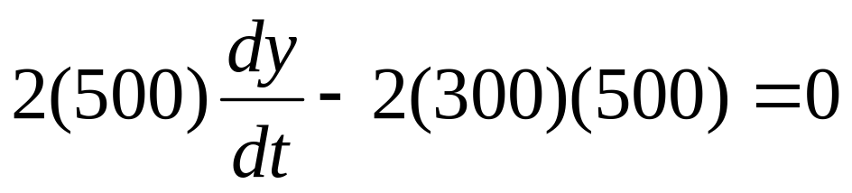
相關變率的問題
現在，假設當x = 300 和y = 500，dx/dt = 500。
那時，
即dy/dt = 300。
這表示此飛機高度增加的速率為300 呎／秒。
Tan/微積分-Ch3.7-p149

Slide 6
解相關變率的問題
上個例題已得到一個方程式表示x 和y 之間的關係。求某種相對速度的問題的解，要先確認變數群，然後建立它們之間的關係式再求解。下面的步驟可用來解這類的問題。
解相關變率的問題的步驟
1. 繪圖和標示變數的量。
2. 寫出已知變數的值和它們對時間的變化量。
3. 寫出和變數有關的方程式。
4. 式子兩邊同時對t 隱微分。
5. 將第2 步驟所得的結果代入方程式，然後解方程式並得
到所要的變化率。
Tan/微積分-Ch3.7-p149

Slide 7
例題 1 火箭發射後的速率
距離發射台12,000 呎處，目擊者看到火箭垂直上升。試問當火箭與目擊者的距離為13,000 呎並且以480 呎／秒的速率增加時，此火箭瞬間的速率為何？
Tan/微積分-Ch3.7-p149

Slide 8
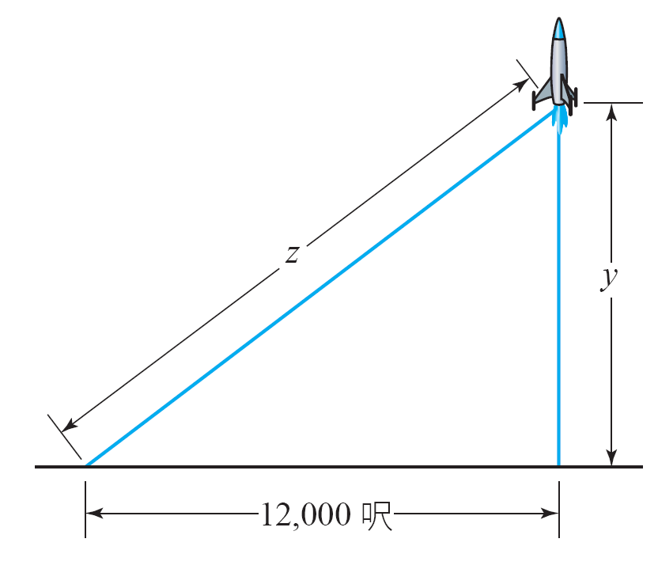
例題 1 火箭發射後的速率－解
步驟1 令y = 火箭高度，z = 時間t 時目擊者到火箭的距離（圖3.29）。
圖3.29
當z =13,000 呎和dz/dt=480呎／秒，求火箭的速率
Tan/微積分-Ch3.7-p149

Slide 9
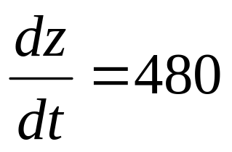
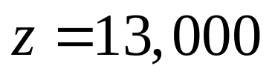
例題 1 火箭發射後的速率－解
步驟2 已知某瞬間
和
並且要求該瞬間的dy/dt。
步驟3 應用畢氏定理於圖3.29 的直角三角形，得到
z² = y² + 12,000² (2)
Tan/微積分-Ch3.7-p149

Slide 10
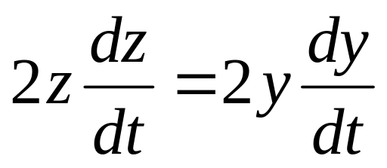
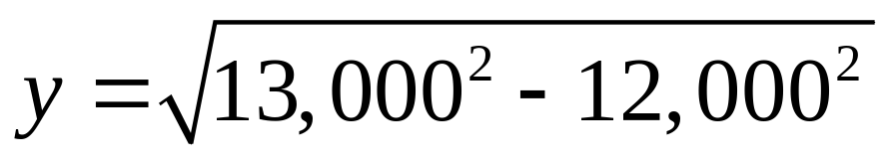
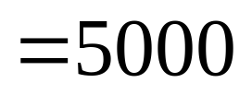
例題 1 火箭發射後的速率－解
步驟4 式(2) 對t 做隱微分，得到
(3)
步驟5 應用式(2)，得知當z = 13,000，
Tan/微積分-Ch3.7-p149~150

Slide 11
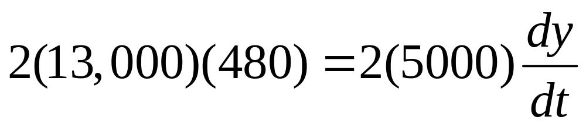
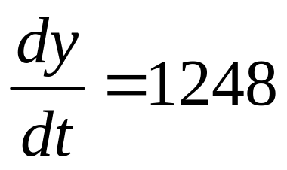
例題 1 火箭發射後的速率－解
最後再將z = 13,000, y = 5000 和dz/dt = 480 代入式(3)，得到
和
因此，火箭以1248 呎／秒的速率上升。
Tan/微積分-Ch3.7-p150

